Slide 1







COREV-LAB
Cognitive rehabilitation virtual reality – laboratory
Donatella Gelardi, dgelardi@oasi.en.it
IRCCS OASI MARIA SS
BEHAVIOUR LABS
Evento di presentazione del progetto 3DLab-Sicilia, Online, 27 marzo 2021
Progetto 3DLab-Sicilia – N. 08CT4669990220

Slide 2

COREV-LAB
COGNITIVE REHABILITATION VIRTUAL REALITY-LABORATORY
L’Oasi Maria SS di Troina (EN) è Istituto di Ricovero e Cura a Carattere Scientifico (IRCCS) dal 1988, specificamente dedicato alla Disabilità Intellettiva evolutiva e acquisita. È ospedale classificato di interesse regionale. Comprende 5 dipartimenti, fra cui quello per l’Involuzione Cerebrale Senile, dove da diversi anni la riabilitazione tradizionale viene integrata con forme di riabilitazione tecnologica che sfruttano la realtà Virtuale (VR) immersiva e non immersiva
Azienda specializzata nell’ambito dello sviluppo software per ambienti sanitari applicati in particolare alla robotica sociale, alla realtà virtuale e alla realtà aumentata
.
Sperimentare soluzioni innovative di e-rehabilitation rivolte a persone anziane con compromissioni cognitive allo scopo di limitare il loro declino funzionale, e favorire il mantenimento dell’inclusione, delle attività e della partecipazione sociale (così come intese dall’ICF dell’OMS, 1999).

Slide 3
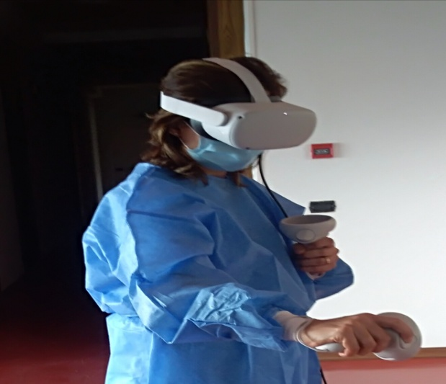
Trattamento dei disturbi neurocognitivi acquisiti (demenze e MCI) tramite dispositivi tecnologici che utilizzano la VR immersiva e non immersiva.
COREV-LAB
RIABILITAZIONE COGNITIVA
E
DELLE ABILITÀ DI VITA QUOTIDIANA - IADL
Tutte le app sono sviluppate tramite il software Unity 3D e Visual Studio, e sono compatibili con diversi dispositivi
Le app saranno fruibili su Cave e TV touch e oculus, e scaricabili su computer, tablet e cellulari android. Vengono ricreate ambientazioni e oggetti 3D simili a quelli della vita reale, con cui l’anziano interagisce.

Slide 4
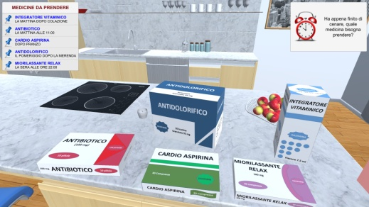
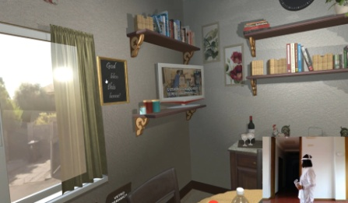
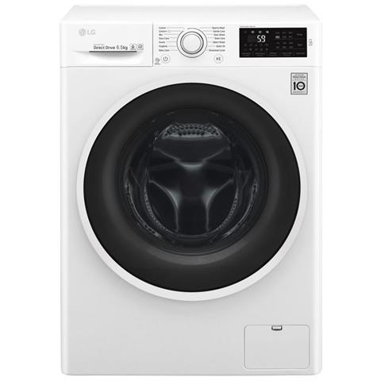
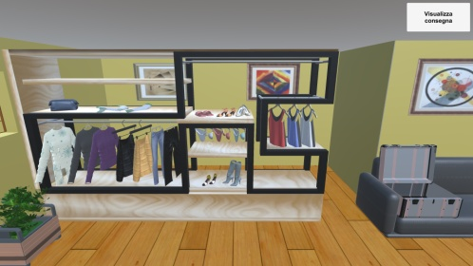
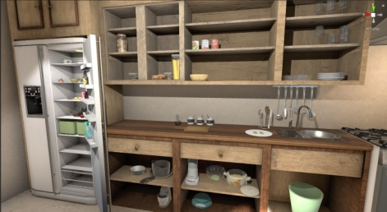
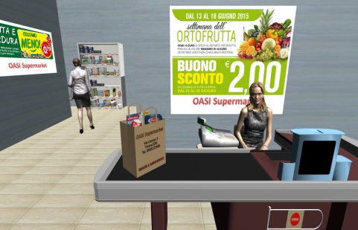
App previste
Fare una valigia
Assumere le medicine
Fare la spesa al supermercato
Cucinare
Riordinare la biancheria
Apparecchiare
Fare la spremuta
Fare un lavaggio in lavatrice
Lavare i piatti
Differenziare la spazzatura
Pulire il pavimento
Le IADL comprendono attività complesse di vita quotidiana, attività che, nel momento in cui si deteriorano, rendono difficile per il paziente continuare ad essere autosufficiente; per questo sono legate al senso di benessere generale e alla percezione che il paziente ha di sé, nonché alla sua autostima. Le IADL richiedono una maggiore organizzazione neuropsicologica e pertanto cominciano a deteriorarsi nelle fasi iniziali dei M-NCDs, come conseguenza del declino cognitivo

Slide 5
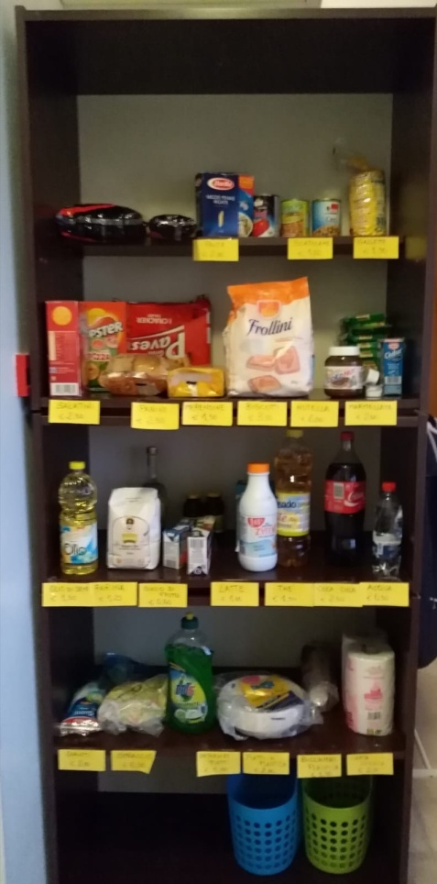
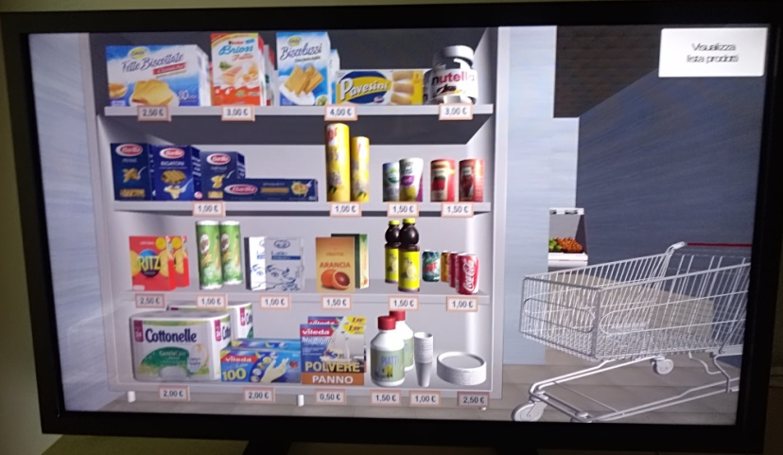
Corev- Lab: fase clinica
TASK ANALYSIS
ABILITA’ TARGET: abilità funzionali OBIETTIVO: acquistare 5 prodotti ISTRUZIONE: devi fare la spesa e comprare i 5 prodotti che trovi nella lista METODO D’INSEGNAMENTO: concatenamento retrogrado
Step | Componenti abilità | Data
1 | Legge la lista della spesa
2 | Prende e porta con se la lista
3 | Prende i soldi necessari e li porta con sé
4 | Prende il carrello/cestino
5 | Arriva agli scaffali dei prodotti
6 | Prende il primo prodotto e lo infila nel cestino
7 | Prende il secondo prodotto e lo infila nel cestino
8 | Prende il terzo prodotto e lo infila nel cestino
9 | Prende il quarto prodotto e lo infila nel cestino
10 | Prende il quinto prodotto e lo infila nel cestino
11 | Va alla cassa
12 | Attende il conto
13 | Paga
14 | Attende il resto
15 | Mette i prodotti nella busta
16 | Posa il cestino
TEMPO
  Selezione del campione
  Somministrazioni di questionari di alfabetizzazione digitale
  Valutazioni in vivo delle abilità da insegnare tramite le app
  Da 1 a 3 sessioni di apprendimento all’uso degli strumenti tecnologici
  Training di max 20 sessioni
  Seconda valutazione in vivo dopo il completamento delle sessioni-training.
  Somministrazione del questionario di gradimento per i partecipanti allo studio

Slide 6
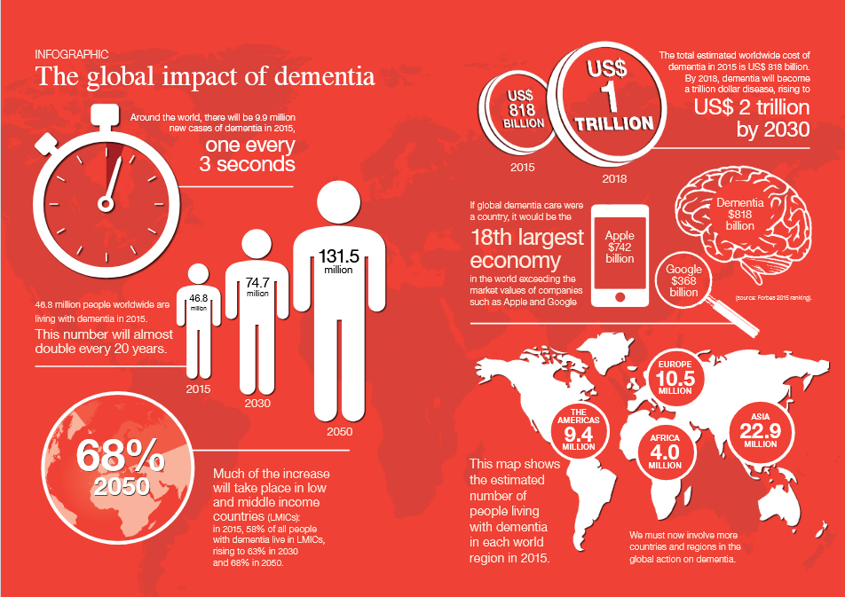
Rilevanza
World Alzheimer Report 2015- The global impact of dementia: an analysis of prevalence, incidence, cost and trends

Slide 7
Rilevanza
Scientifica
Ampliamento delle tecniche non farmacologiche di cura
Studio sull’efficacia dell’ “e-rehabilitation”
Sociale
Mantenimento dell’indipendenza funzionale
Deospedalizzazione Riduzione spesa sanitaria
Industriale
Commercializzazione delle applicazioni
Studio sull’usabilità degli strumenti di VR immersiva

Slide 8
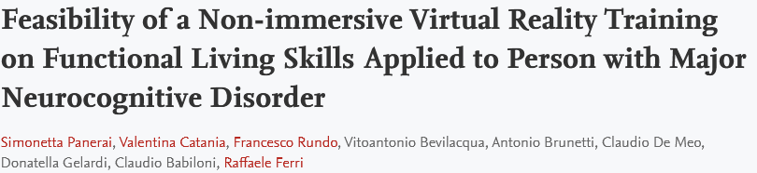

Risultati di uno studio preliminare condotto presso il reparto di riabilitazione del dipartimento per l’involuzione cerebrale del nostro istituto
15 pazienti con disturbi cognitivi m-NCD e M-NCD
  6 gruppo sperimentale (EG)- training virtuale + intervento di stimolazione cognitiva; 9 gruppo controllo (CG) - intervento di stimolazione cognitiva
4 app su TV touch
  Informazioni
  Fare la spesa
  Prendere le medicine
  Preparare la valigia
10 sessioni di training

Slide 9
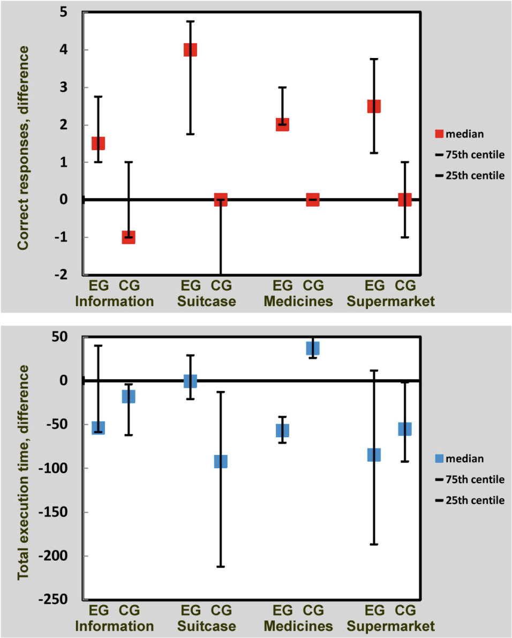
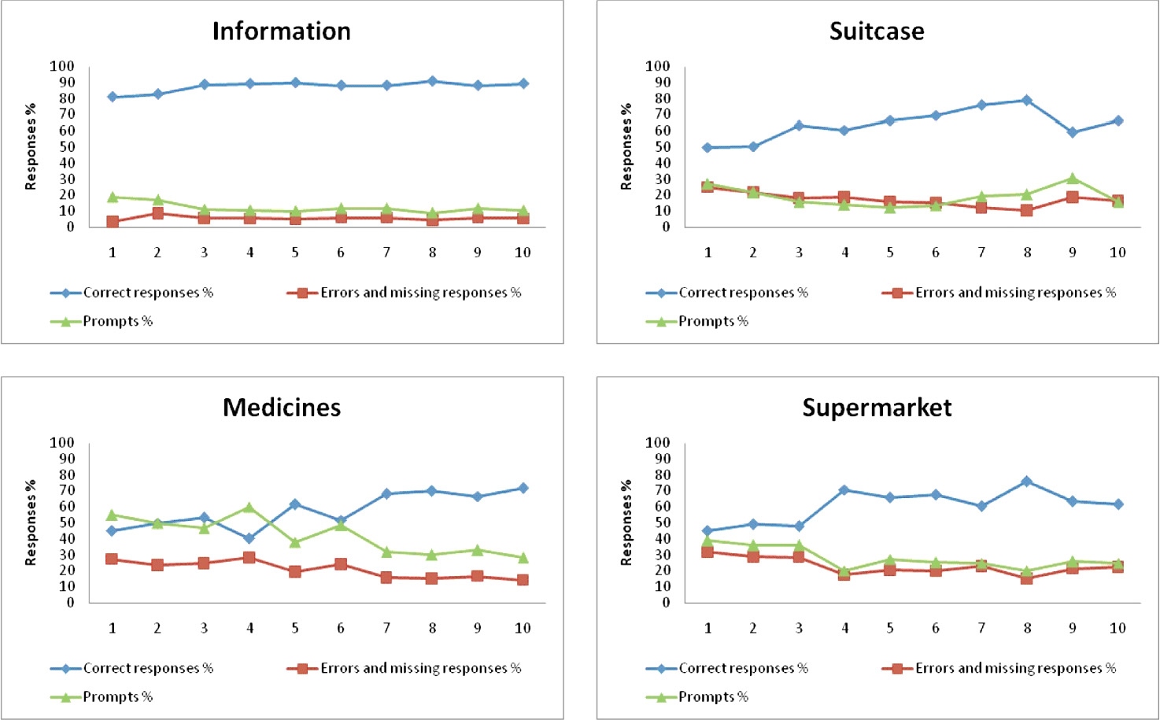
Risultati: Prove in vivo
Percentuali di risposte corrette, errori , risposte mancanti e prompt durante le sessioni di training

Slide 10

Grazie !

